Slide 1
BİYOLOJİK VE PSİKOSOSYAL RİSK ETMENLERİ

Slide 2
Tanımlar
Genetiği değiştirilmiş olanlar da dahil olmak üzere
herhangi bir;
Enfeksiyona
Alerjiye
Zehirlenmeye neden olabilen,
Mikroorganizmalar
Bakteri
Virüs
Mantar
Hücre kültürleri ve
İnsan parazitleri, biyolojik risk etmenleridir.

Slide 3
Biyolojik etmenlerle ilgili yürürlükteki mevzuat: 6331sayılı İş Sağlığı ve Güvenliği Kanunu’na göre düzenlenen “Biyolojik etkenlere maruziyet risklerinin önlenmesi hakkında yönetmelik”tir. (15.06.2013, RG: 28678)

Slide 4
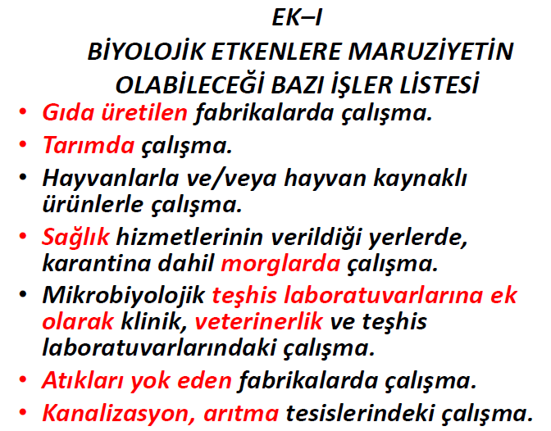

Slide 5
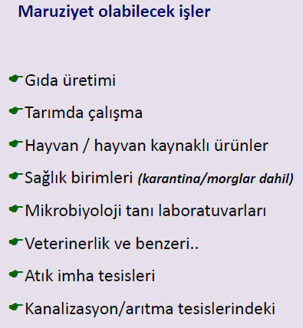

Slide 6
Biyolojik Etmenler
Sağlık personeli ile tarım ve hayvancılıkla uğraşanlarda enfeksiyon hastalıklarına neden olmaktadır.
Bazı sanayi işkollarında da biyolojik etmenlere bağlı enfeksiyon hastalıkları görülebilmektedir.
Bu hastalıklar;
Ani ve çabuk gelişen enfeksiyon hastalıkları
Kronik seyirli enfeksiyon hastalıkları
Parazitlerin neden olduğu hastalıklardır

Slide 7
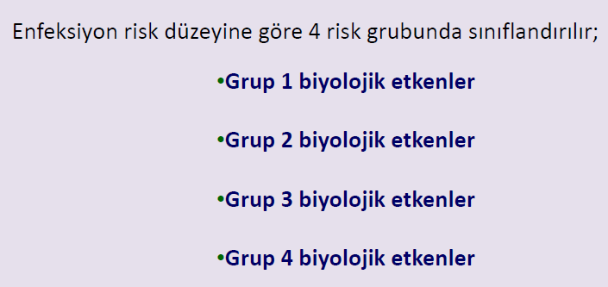
Biyolojik Etmenler

Slide 8
Biyolojik Etmenler
Biyolojik etmenler, enfeksiyon risk düzeyine göre 4 gruba
ayrılmaktadır;
Grup 1 Biyolojik etmenler: İnsanda hastalığa yol açma olasılığı
bulunmayan etmenler.
Grup 2 Biyolojik etmenler: İnsanda hastalığa neden olabilen,
çalışanlara zarar verebilen; ancak, toplumda yayılma olasılığı
olmayan, genellikle etkili korunma veya tedavi olanağı bulunan
etmenler

Slide 9
Biyolojik Etmenler
Grup 3 Biyolojik etkenler: İnsanda ağır hastalığa neden olan, çalışanlar için ciddi tehlike oluşturan, toplumda yayılma riski bulunabilen, ancak etkili korunma ve tedavi olanağı bulunan etmenler
Grup 4 Biyolojik etkenler: İnsanda ağır hastalığa neden olan, çalışanlar için ciddi tehlike oluşturan, toplumda yayılma riski bulunabilen, ancak etkili korunma ve tedavi olanağı bulunmayan biyolojik etmenler (risin, stafilokoksik enterotoksin, mikotoksin)

Slide 10
Biyolojik Etmenler
Grup 3 ve Grup 4’te yer alan biyolojik etmenler için acil eylem planı hazırlanır
2. 3. ve 4. grup etmenler ilk kez kullanımda ise, işe başlanmadan en az 30 gün önce, Çalışma ve Sosyal Güvenlik Bakanlığı’na bildirilir

Slide 11
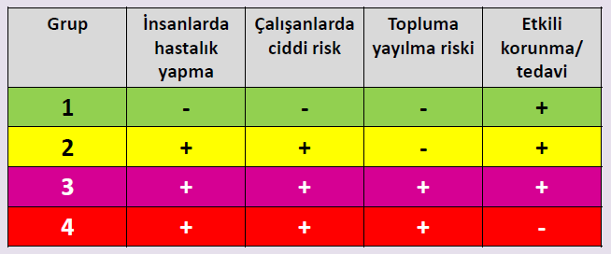
Biyolojik Etmenler

Slide 12
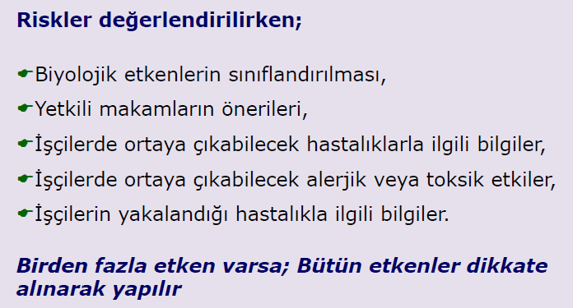
Risklerin Belirlenmesi ve Değerlendirilmesi

Slide 13
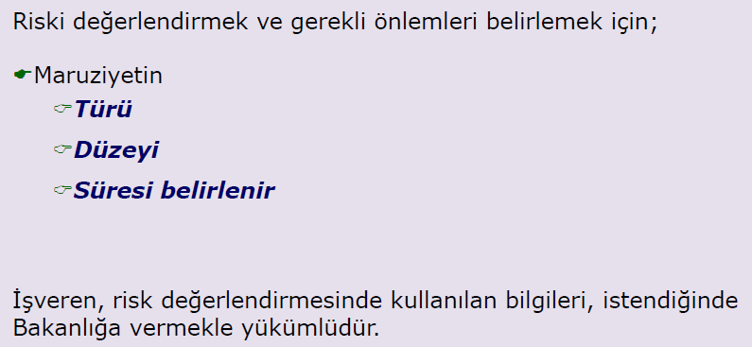
Risklerin Belirlenmesi ve Değerlendirilmesi

Slide 14
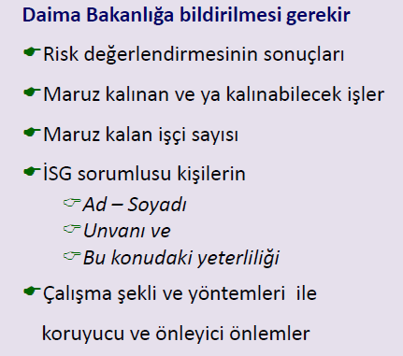
Risklerin Belirlenmesi ve Değerlendirilmesi

Slide 15
Risklerin Azaltılması
Yapılan risk değerlendirmesi sonucunda, işçilerin sağlık ve güvenliği için risk olduğu ortaya çıkarsa, işçilerin maruziyeti önlenir,
Bunun teknik olarak mümkün olmadığı hallerde, yapılan iş ve risk değerlendirmesi dikkate alınarak, sağlık ve güvenlik yönünden yeterli korumayı sağlayacak şekilde, işçilerin maruziyet düzeyinin en aza indirilmesi için önlemler alınır;

Slide 16
Risklerin Azaltılması
Maruz kalan/kalabilecek işçi sayısı, mümkün olan en az sayıda tutulur,
Çalışma prosesleri ve teknik kontrol önlemleri, biyolojik etkenlerin ortama yayılmasını önleyecek/ortamda en az düzeyde bulunmasını sağlayacak şekilde düzenlenir,
Öncelikle toplu koruma önlemleri alınır ve/veya maruziyetin başka yollarla önlenemediği durumlarda kişisel korunma yöntemleri uygulanır.

Slide 17
Risklerin Azaltılması
Hijyen önlemleri; biyolojik etkenlerin çalışma yerlerinden kontrol dışı dışarıya taşınması, sızması, önlenmesi ve azaltılmasını sağlamalı,
Biyolojik risk işareti ile birlikte ilgili diğer uyarı işaretleri de kullanılır,
Biyolojik etkenlerin karıştığı kazaların önlenmesine yönelik plan hazırlanır.

Slide 18
Risklerin Azaltılması
Biyolojik etkenlerin muhafaza edildikleri ortam dışında bulunup bulunmadığının belirlenmesi için ölçümler yapılır,
Atıkların, gerektiğinde uygun işlemlerden geçirildikten sonra işçiler tarafından güvenli bir biçimde toplanması, depolanması, işyerinden uzaklaştırılması, güvenli ve özel kapların kullanılması da dahil uygun yöntemlerle yapılır,
Biyolojik etkenlerin işyeri içinde güvenli bir şekilde taşınması için gerekli düzenlemeler yapılır.

Slide 19
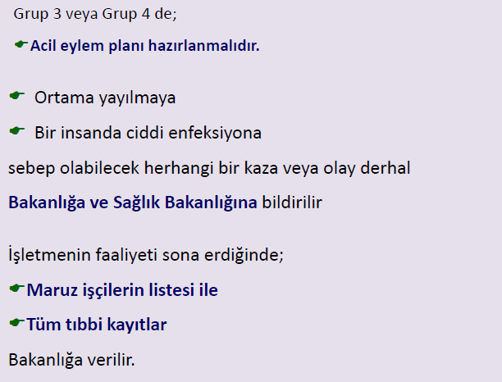
Biyolojik Etmenler

Slide 20
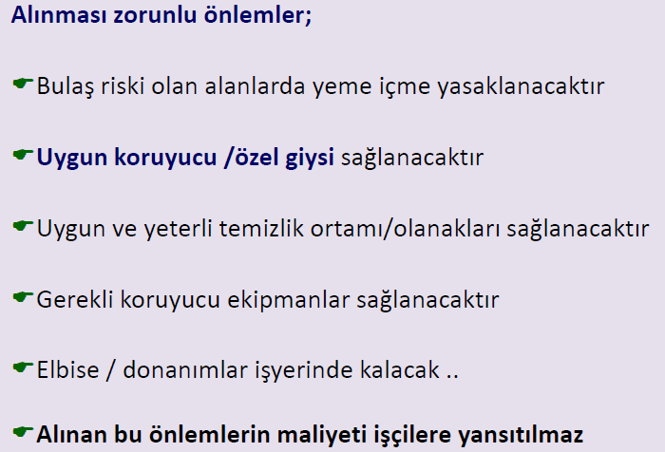

Slide 21
GENEL ÖNLEMLER
• Periyodik taramalarla duyarlı kişi saptanması,
• Personel eğitimi,
• Çalışırken uyulacak hareket tarzlarının
belirlenmesi,
• Laboratuvar mimari yapılarının işlevlerine
• uygunluğu,
• Uygun yalıtım ve dezenfeksiyon önlemleri,
• Enfeksiyon taraması için epidemiyolojik
sistem,

Slide 22
KORUMA-ÖNLEME
• Mikroorganizmaların kontrolünde;
• Epidemiyolojinin temel ilkeleri ve enfeksiyon
hastalıklarının yayılımını kavramak esastır.
• Biyolojik risk etmenlerine bağlı meslek
hastalıklarının tanısında;
çalışanların işe giriş ve aralıklı kontrol
muayenelerinin düzenli ve sistematik olarak
yerine getirilmesi gerekmektedir.

Slide 23
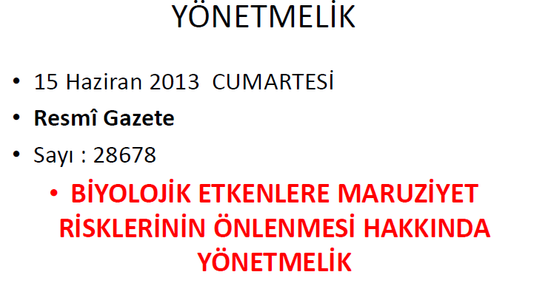

Slide 24
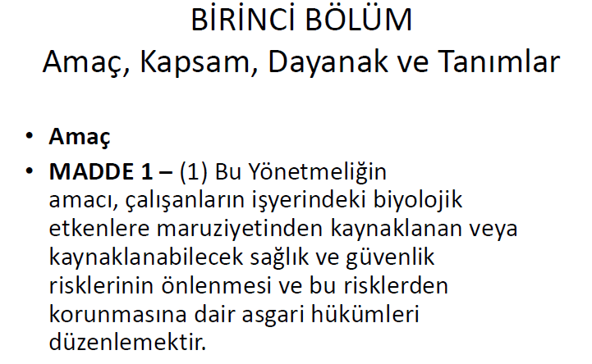

Slide 25
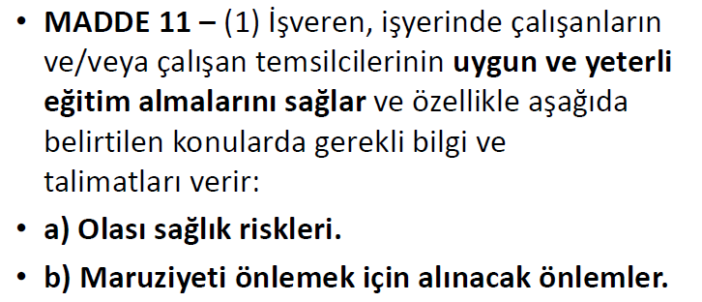
Çalışanların eğitimi ve bilgilendirilmesi

Slide 26
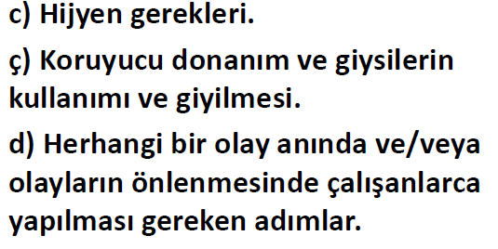
Çalışanların eğitimi ve bilgilendirilmesi

Slide 27
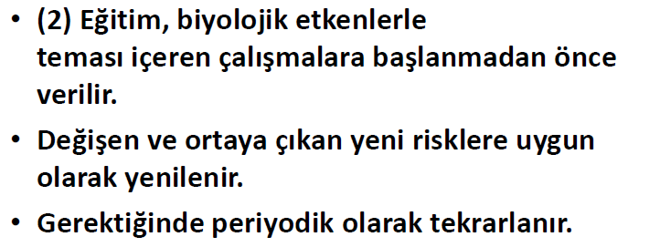
Çalışanların eğitimi ve bilgilendirilmesi

Slide 28
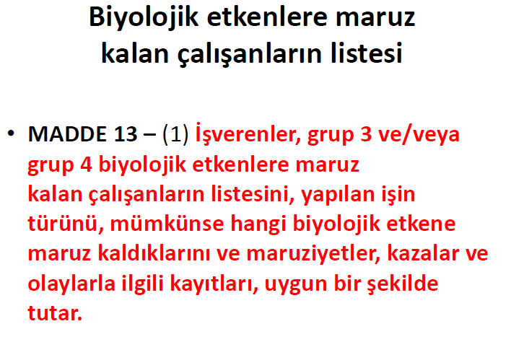

Slide 29
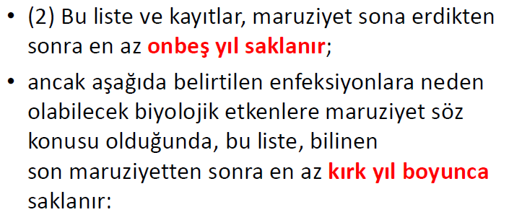

Slide 30
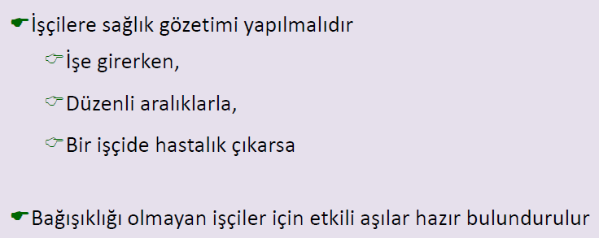
Sağlık Gözetimi

Slide 31


Slide 32
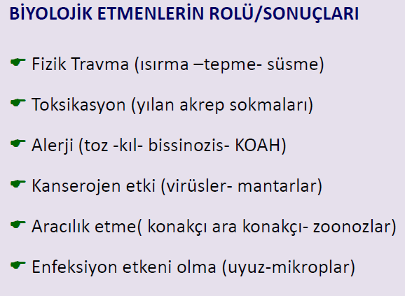

Slide 33
Biyolojik Etmenler
Enfeksiyon hastalığının meslek hastalığı olarak kabul
edilmesi için;
Çalışanın, enfeksiyon riski taşıyan çalışma ortamında hastalanması
Hastalığın, çalışılan ortamdaki enfeksiyon etkenlerinden kaynaklandığının kanıtlanması
Çalışanın maruziyet düzeyi ve
Maruziyet süresinin belirlenmesi gerekmektedir

Slide 34
Sağlık Çalışanlarında Görülen Biyolojik Etmenler
Sağlık çalışanlarında görülen biyolojik etmenler, iş yerinde bulunan ve
Yapılan işten kaynaklanan etmenler olup, dış kaynaklı (ekzojen) enfeksiyonlara neden olmaktadır

Slide 35
Biyolojik Etmenler
Enfeksiyon hastalığının meydana gelmesi için;
Biyolojik etmen / etken
Duyarlı (Çalışan)
Bulaşma yolu’na gerek vardır
Bu üçlü etkileşime ENFEKSİYON ZİNCİRİ denmektedir

Slide 36










ENFEKSİYON ZİNCİRİ
YENİ
KONAKÇI
BULAŞMA YOLU
(Temas, Ortak Kullanılan Maddeler, Hava ve Vektörler)
KAYNAK-ETKEN
(Patojenite - Virülans)
ENFEKSİYON ZİNCİRİ
KONAK
(Duyarlılık)
İSTANBULUZMAN
Notes:
36
36

Slide 37
Enfeksiyon Zinciri- Etmen
Biyolojik etmenin hastalık yapabilme yeteneği patojenite (primer atak hızı)
Etmenin meydana getirdiği hastalığın şiddeti / düzeyi virülans olarak tanımlanmaktadır (vaka/ölüm oranı, engelli/vaka oranı)
Sağlık hizmeti verilen birimlerde, patojenite ve virülansı yüksek, dirençli mikroorganizmalar, hastane enfeksiyonuna yol açmakta
Hastalarla birlikte, sağlık çalışanlarını da tehdit etmektedir

Slide 38
Enfeksiyon Zinciri- Bulaşma Yolu
Hava
Kontamine aletlerle kesici, delici yaralanmalarla meydana gelen temas
Ortak kullanılan giysi, araç ve gereçler
Kontamine kan ve kan ürünleri ile temas ve
Vektörlerle bulaşabilir
Çalışma ortamı, enfeksiyon zincirinin tüm halkalarını içermektedir
- Ayaktan ve yataklı tedavi kurumları
- Tanı ve araştırma laboratuvarları, bu etmenlerin bulaşması için elverişli
ortamlardır

Slide 39
Enfeksiyon Zinciri- Duyarlı (Çalışan)
Enfeksiyon zincirinin son halkasıdır
Özgün olan ve olmayan kişisel savunma mekanizmalarının,
Ağır çalışma koşullarının yarattığı stres
Beslenme yetersizliği gibi nedenlerle yeterince işlev göremediği durumlarda, çalışanın enfeksiyon hastalıklarına olan duyarlılığı artmaktadır

Slide 40
Sağlık Çalışanlarında Görülen Biyolojik Etmenler
Bunlar;
Virüsler
Bakteriler
Parazitler
Biyolojik toksinlerdir

Slide 41
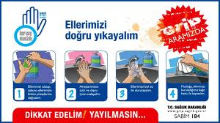
Sağlık Çalışanlarında Görülen Biyolojik Etmenler
Sık görülen virüsler;
Hepatit virüsleri (Karaciğerin enfeksiyonu)
İnsan immun yetmezlik
virüsü-HIV (AIDS)
İnfluenza (Grip)
Solunum yolu ile bulaşan diğer virüsler (Kızamık, kızamıkçık, kabakulak, suçiçeği)

Slide 42
Sağlık Çalışanlarında Görülen Biyolojik Etmenler
Sık görülen bakteriler;
Tüberküloz (Verem)
Salmonella (Tifo)
Menengokok (Menenjit)
Shigella (Dizanteri-İshal)

Slide 43
Sağlık Çalışanlarında Görülen Biyolojik Etmenler
En çok risk altında olanlar;
Enfeksiyon, cerrahi, patoloji, kan bankası, hemodiyaliz bölümünde çalışanlar
Birinci basamak sağlık kuruluşlarında (ASM, TSM) çalışanlar
Diş hekimleri
Yaşlı bakım yurtları, bebek ve çocuk bakımevinde çalışanlar

Slide 44
Sağlık Çalışanlarında Görülen Biyolojik Etmenler
Biyolojik etmenler nedeniyle en sık görülen hastalık;
Hepatit B enfeksiyonudur
Enfeksiyon etkeni, enfekte kan ve kan ürünleri ile
Enfekte iğne veya kesici aletle yaralanma sonucu alınmaktadır
Enfekte olanların % 5 - 10’unda enfeksiyon kronikleşmekte
Kronik taşıyıcıların da % 30’unda kronik aktif hepatit gelişmektedir

Slide 45
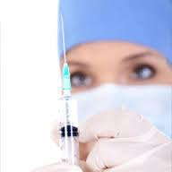
Sağlık Çalışanlarında Görülen Biyolojik Etmenler
Hepatit B enfeksiyonundan korunmak için, risk altındaki çalışanlara Hepatit B aşısı uygulanması gerekir
Aşı, 0. 6. ve 12. aylarda olmak üzere 3 doz yapılır
Ayrıca, işlemler sırasında eldiven giyilmeli
Kişisel temizlik
Dezenfeksiyon ve sterilizasyon
Koruyucu giysi kullanılmalı

Slide 46
Sağlık Çalışanlarında Görülen Biyolojik Etmenler
Sağlık çalışanlarında sık görülen diğer bir enfeksiyon hastalığı da Tüberküloz (Verem) dur
Enfeksiyonun sağlık çalışanlarına bulaşması, Tüberküloz hastasına tanı konana kadar geçen sürede meydana gelmektedir
Bu nedenle, ilgili sağlık çalışanlarına, belirli aralıklarla PPD (tüberkülin cilt testi) yapılarak enfekte olup olmadıkları belirlenmeli ve
Değişiklikler izlenmelidir

Slide 47
Sağlık Çalışanlarında Görülen Biyolojik Etmenler
Sağlık çalışanlarında sık görülen diğer bir hastalık da AIDS’tir
Hemşire, hekim ve teknisyenler risk altındadır
Sıklıkla kontamine aletlerle yaralanma sonucu bulaşmaktadır
AIDS’in giderek daha sık görülmesi, Tüberkülozun da sıklığını arttırmaktadır

Slide 48
Mesleki Bulaşıcı Hastalıklar
SSK mevzuatında yer alan Sosyal Sigorta Sağlık İşlemleri Tüzüğü’ndeki Meslek Hastalıkları listesinde “D” grubunda yer almaktadır
Bu grupta yer alan enfeksiyon hastalıkları, 4 grup halinde ve 30 hastalık olarak belirtilmektedir

Slide 49
Tablo 1. Sosyal Sigorta Sağlık İşlemleri Tüzüğünde Mesleksel Bulaşıcı Hastalıklar
Grup | Hastalık | Yükümlülük Süresi | Riskli İşler
D-1 Helminthiasis | Ankilostomiasis Necatoriasis | 3 ay 3 ay | Tünel, yer altı, maden işleri, killi ve nemli toprakta çalışma
D-2 Tropik Hastalıklar | Malarya Amebiasis Sarı Humma Veba Rekürrent Ateş Dank Leismaniasis Framboesia Lepra Lekeli Humma Riketsiyoz | 40 gün 30 gün 10 gün 10 gün 12 gün 10 gün 7 ay 8 hafta 25 yıl 20 gün 20 gün | İlgili sağlık kuruluşları ve laboratuvarlar
D-3 Hayvanlardan insanlara bulaşan hastalıklar (zoonoz) | Bruselloz Şarbon Salmonella enf. Weil Hastalığı Kuduz Ornithozlar,Psittakoz Rekürrent Ateş Şap Hastalığı Çiçek Q Humması Lekeli Humma Ekinokok Humması Ruam Bovin tipi Tüberküloz | 6 ay 30gün 30 gün 30 gün 14 gün 2 yıl 30 gün 12 gün 10 gün 12 gün 30 gün 20 gün 1 yıl 1 ay 1 yıl | Hayvan bakıcılığı, hayvan ürünleri ile ilgili işler, hayvan hastaneleri, veteriner hekimler, kasaplar, sakatat işleri, süt ve süt ürünleri işleme tesisleri
D-4 Meslek gereği enfeksiyon hastalıklarına özellikle maruz kişilerdeki enfeksiyon hastalıkları | Viral Hepatit Tüberküloz | 6 ay 1 yıl | Hastane, verem savaş dispanserleri, poliklinik araştırma laboratuvarı

Slide 50
Korunma
Maruz kalınan biyolojik etmenlerin tümüne yönelik risk değerlendirmeleri yapılmalı
Değerlendirmeler periyodik olarak tekrarlanmalı
Etmenlerin risk oluşturması durumunda, çalışanın maruziyeti önlenmeli
Teknik olarak bu mümkün değilse maruziyet en aza indirilmeli
Çalışan sayısı, mümkün olan en az düzeyde tutulmalı
Ortam, bulaşmayı önleyecek şekilde düzenlenmeli
Toplu korunma önlemleri alınmalı
Olanaklı değilse; maske, eldiven, koruyucu giysi gibi kişisel korunma teknikleri uygulanmalı
Etmenlerin dışarıya sızması, taşınması önlenmeli

Slide 51
Korunma
İş yerindeki atıklar, uygun sistemler kullanılarak sağlığa zararsız bir şekilde depolanmalı, taşınmalı ve uzaklaştırılmalı
İş ortamında yemek yenmesi ve sigara içilmesi önlenmeli
Koruyucu giysiler kullanılmalı
Göz yıkama, el yıkama (cilt antiseptikleri) gibi hijyenik işlemlerin uygulanacağı uygun temizlik malzemeleri
Yıkanma ve tuvalet olanakları sağlanmalı

Slide 52
Korunma- Eğitim
Olası sağlık riskleri
Alınacak önlemler
Hijyen kuralları
Koruyucu ekipman ve giysilerin kullanımına yönelik
Biyolojik etmenlerle çalışmalara başlanmadan önce
Değişen koşullara göre uyarlanabilecek
Gerektiğinde periyodik olarak tekrarlanabilecek eğitimler düzenlenmelidir

Slide 53
Önleme
Enfeksiyona neden olan etmenin kontrolü için, enfeksiyon yayılımı ve epidemiyolojik ilkelerin bilinmesi
Biyolojik etmenlere bağlı meslek hastalıklarının tanısı için, çalışanların işe giriş ve muayenelerinin düzenli ve sistematik olarak uygulanması gerekir
53

Slide 54
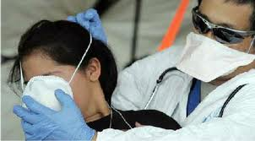

Slide 55
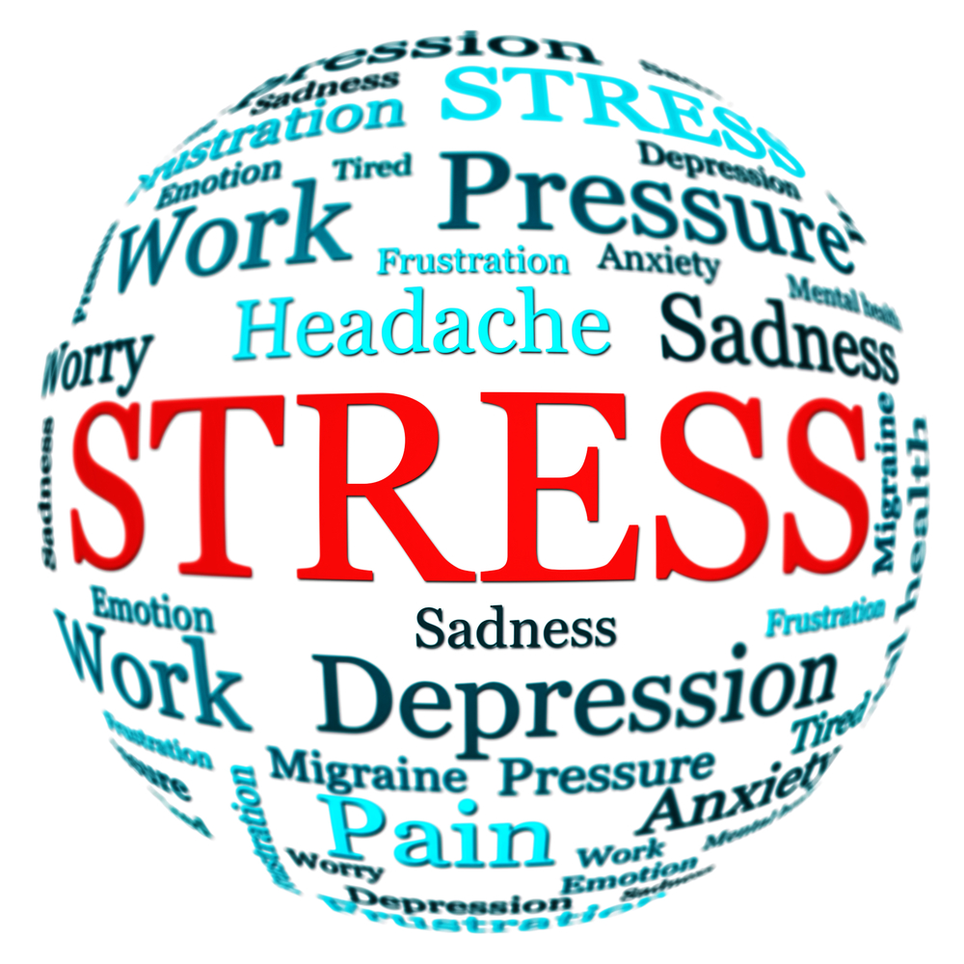
PSİKOSOSYAL RİSK ETMENLERİ

Slide 56
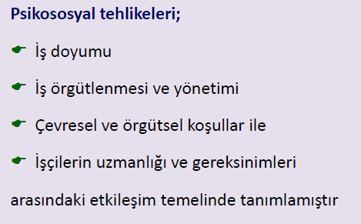
Uluslar arası Çalışma Örgütü (ILO)

Slide 57
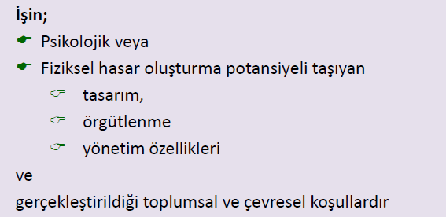
Psikososyal tehlike:

Slide 58
Stres Nedir?
Kişinin kendisini tehdit altında hissetmesine neden olan, fiziksel veya psikolojik zorlanmalar karşısında,
savunma ya da uyum sağlama amacıyla verdiği tepkidir.

Slide 59
İŞYERİNDE STRES NEDİR?
Çalışanın yeteneklerinin ve becerilerinin, işin gereksinimleri ile uyuşmadığında oluşan, zararlı fiziksel ve duygusal yanıtlardır. Sağlık bozuklukları ve yaralanmalara neden olabilir. OSHA(Avrupa İş Sağlığı ve Güvenliği Ajansı ), 1999
İş organizasyonu, çevresi, işin zararlı ve çekinilecek yönlerine duyusal, bilişsel, davranışsal ve fiziksel reaksiyondur. Sıklıkla baş edilemeyen duygularla ve aşırı uyarı ve üzüntüyle karakterizedir. Avrupa Komisyonu
Kendilerinden talep edilen görevlerin değişik tipleri veya aşırı baskısıyla oluşan insan reaksiyonlarıdır.
İngiltere Sağlık ve Güvenlik Komisyonu, 1999

Slide 60
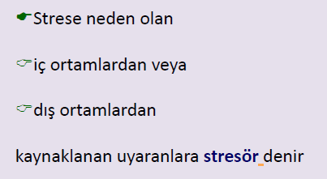
Stresör Nedir?

Slide 61
STRESÖRLER
Ruhsal ve sosyal nedenler
işyerinde geçimsizlik,
işi kaybetme endişesi,
terfi edememe,
ücret azlığı,
vardiyalar,
grev –lokavt,
aile içi sorumluluklar ile iş sorumluluklarının çatışması,
keder, sevinç vb.
Fiziksel nedenler
gürültü,
titreşim,
basınç,
termal konfor şartları,
Aydınlatma düzeni

Slide 62
STRESİN İŞKOLUNA GÖRE DEĞİŞİMİ
Yüksek Stres Düzeyli Meslekler
Meslek Grubu | Ölçüm Aralığı
Madenci | 8.3
Polis memuru | 7.7
Gardiyan, İnşaat işçisi, Pilot, Gazeteci | 7.5
Reklam yöneticisi, Diş hekimi | 7.3
Aktör | 7.2
Doktor, Radyo-TV çalışanı | 6.8
Hemşire, Film yapım ekibi | 6.5
Ambulans personeli, Müzisyen, İtfaiye personeli | 6.3
Öğretmen | 6.2
Sosyal işçi, Personel müdürü | 6.0

Slide 63
Olaylara göre stres dağılımı
Çocuğun ölümü 92
Eşin ölümü 90
Eşi tarafından aldatılma 87
Anne veya babanın ölümü 87
Hapse mahkum olma 86
Çocuğun sakatlanması 85
Evlilik dışı hamilelik 83
İstemediği evliliği yapma 83
Eşin ağır kaza yapması 79
Anne-baba geçimsizliği veya ayrılma 77
Ağır hastalık,kaza ,yaralanma 75
Boşanma 72
Büyük ölçüde borçlanma 72
Evlilik dışı ilişkiye girme 68

Slide 64
BİREY STRESE KARŞI NASIL BİR TEPKİ VERİR?
Stres altındayken değişim tehdit olarak algılanır ve
Endokrin sistem,
Hipotalamus,
Pankreas,
Tiroid
gibi doğrudan kana karışan hormonları üreten bezleri uyarır.
Vücut 3 aşamadan geçer;
Alarm
Direnç
Tükenme

Slide 65
ALARM AŞAMASI
Birey stres kaynağı ile karşılaştığında sempatik sinir sistemi etkin hale gelir ve beden “savaş ya da kaç” tepkisi gösterir. (Fight or flight)
Bu tepki sırasında bedende değişmeler sonucu kişi stres kaynağıyla yüzleşmeye yada kaçmaya hazır hale gelir.

Slide 66
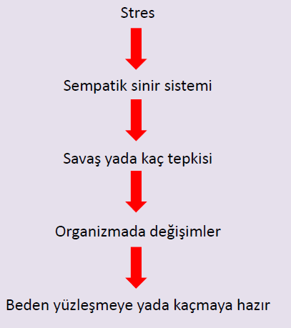
ALARM AŞAMASI

Slide 67
Alarm Aşamasında Fiziksel Belirtiler
Baş ağrısı olur
Kan akımı beyne ve kaslara yönlenir
Göz bebekleri büyür
Tükürük artar
Solunum sayısı artar
Ter bezi faaliyetleri artar
Aşırı yemek yer yada
iştahsızdır
Ellerde titremeler başlar
Kalp atışları hızlanır,
kan basıncı yükselir
Depolanmış yağ ve şeker
kana karışır
Sindirim yavaşlar,
mide asidi artar

Slide 68
Alarm Aşamasında Duygusal Belirtiler
Huzursuzluk, sıkıntı, gerginlik
Kaygılı olma
Karamsarlık
Durgunlaşma
Çökkünlük
Sinirlilik, öfke patlamaları
Aşırı duygusallık, kolay kırılabilirlik
İşte isteksiz tavırlar
Özgüven azalması, güvensizlik

Slide 69
Alarm Aşamasında Zihinsel Belirtiler
Unutkanlık
Konsantrasyonda azalma
Kararsızlık
İlgi azalması
İş kalitesinde düşüş
Hatalarda artış
Aşırı hayal kurma
Olumsuzluklar üzerinde odaklanmak

Slide 70
Alarm Aşamasında Sosyal Belirtiler
Sosyal hayatın yoksunlaşması
Randevulara gitmemek veya çok kısa zaman kala iptal etmek
İnsanlarda hata bulmaya çalışmak
Sözle rencide etmek
Birden fazla kişiyle küsmek

Slide 71
DİRENME AŞAMASI
Uyum ya da direnme aşamasıdır.
Stres kaynağına uyum sağlanırsa veya stresin nedeni etkili bir şekilde çözülürse her şey normale döner, vücut alarm aşamasında meydana gelen zararları onarır.
Direnme söz konusu ise birey strese karşı koymak için elinden gelen tüm gayreti ortaya koyar, stresli davranışları devam eder.

Slide 72
TÜKENME AŞAMASI
Stres kaynağı ile başa çıkılamaz ve uyum sağlanamaz ise fiziksel kaynaklar kullanılamaz ve tükenme aşamasına geçilir.
Kişi tükenmiştir, stres kaynağı hala mevcuttur. Kişi başka stres kaynaklarının etkilerine de açık hale gelir.
Kronik stres belirtileri ortaya çıkar.

Slide 73
STRESİN UZUN DÖNEM ETKİLERİ
Depresyon
Fobiler
Kişilik değişikliği
Ruhsal hastalıklar
Düşünce ve hafıza kusurları
Uyku bozuklukları
Kronik hastalıklar

Slide 74
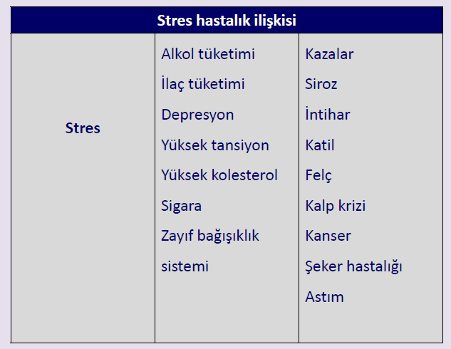

Slide 75
STRES HER ZAMAN KÖTÜ MÜDÜR?
Stresin hepsi kötü değildir *
Olumlu stres, hoşa giden aktivitelerin getirdiği
yaşamsal zorluklardan kaynaklanır.
Olumsuz stres, uyum sağlamamız gereken
nahoş durumlar olduğunda yaşadığımız strestir.

Slide 76

STRES NEDENLERİ
Stres yaşatan faktörler 3 grupta toplanabilir
Stres Kaynakları
Bireyin kendisi ile
ilgili stres kaynakları
Yaşanılan çevreden
oluşan stres kaynakları
İş çevresinin yarattığı
stres kaynakları

Slide 77
KİŞİLİK TİPLERİ
A tipi kişilik özellikleri
B tipi kişilik özellikleri
Karma kişilik tipleri

Slide 78
A TİPİ KİŞİLİK ÖZELLİKLERİ
Zamanı iyi kullanma konusunda hassastırlar.
Oldukça saldırgan ve rekabetçidirler.
Sürekli hareket etmeyi severler ve hızlı yemek yerler.
Aynı anda iki işi yapmak isterler.
İşlerinde yüksek kaygı taşırlar.

Slide 79
A TİPİ KİŞİLİK ÖZELLİKLERİ
Sabırsızdırlar ve beklemekten nefret ederler.
İşe yöneliktirler ve işi zamanında bitirmeye önem verirler.
Rakamlarla boğuşurlar ve başarıyı kazanma derecelerini ölçmeye çalışırlar.
Güçlü bir motivasyonları vardır.
Kendilerine aşırı güvenleri vardır. Ben merkezcidirler.

Slide 80
A TİPİ KİŞİLİK ÖZELLİKLERİ
Çabuk karar verirler.
Randevularına tam saatinde giderler ve başkalarında da aynı duyarlılığı isterler.
Duyarlı bir kişilik yapıları vardır.
Enerjilerini planlarlar.
Kendileri için zaman bulamazlar. Az dinlenir, az spor yaparlar.

Slide 81
B TİPİ KİŞİLİK ÖZELLİKLERİ
İvedilik ve sabırsızlık düşünceleri yoktur.
Gösteri meraklısı değildirler ve sorulmadıkça başarılarını ve yaptıklarını tartışma ihtiyacı duymazlar.
İyi dinleyicidirler.
Sosyal değerler için fazla kaygılanmazlar.
Zaman esiri olmazlar.
Ekiple kolayca çalışırlar.
Karar vermede aceleci değildirler.
Sakin ve yavaş yapıdadırlar.
Özel hayatları ile iş hayatları arasında kolayca sınır koyabilirler.
Eve döndüklerinde günlük hayattan tamamen uzaklaşabilirler.

Slide 82
KARMA KİŞİLİK TİPLERİ
Kişiler yalnızca A tipi yada B tipi davranış özellikleri göstermezler.
Birçok insanda A ve B tipi davranış özellikleri birlikte bulunur.

Slide 83
Yaşanılan Çevreden Oluşan Stres Kaynakları
Ulaşım problemi
Gürültü
Kalabalık
Kişiler arası ilişkiler
Ülke sorunları

Slide 84
İş Yaşamından Ortaya Çıkan Stres Kaynakları
İş yükünün fazlalığı
Kötü çalışma koşulları
Zaman baskısı
Rol çatışması
Rol belirsizliği
Kişilerden sorumlu olma
Yönetim sorunları
Kararlara katılamama
Aşırı/Yetersiz ödüllendirme
Ücret
Personel azlığı
Nöbet/Zaman baskısı
İş güvencesi
Deneyimsizlik

Slide 85
Performansa etkisi;
İşe gitmede isteksizlik
Stres yaşatan sosyal ortamla karşılaşma endişesi
Yetersizlik duygusu
İş görene bildiği işin verilmemesi, bilgileri dışındaki işin yapmaya zorlanması
İşbirliği sağlayamama
Stresli iş görenin işle ilgili işbirliği sağlamada gönülsüz davranması
İşte hata yapma
Uzun süreli stres sonucu dikkat ve bellekle ilgili sorunların çıkması

Slide 86
Performansa etkisi;
İşten Uzaklaşma İsteği (Devamsızlık)
Örgüte, işine, çalışma arkadaşlarına uyumsuz iş görenin işe devam etmek istememesi
İsabetsiz karar verme
Stresin algılar üzerindeki olumsuz etkisi ve dikkat eksikliği
Nitelik ve nicelik düşmesi
İş gören verimliliğinde düşme
Örgütten ayrılma
Örgütle bütünleşmeyi ve iş tatminini engelleme

Slide 87


Slide 88
STRESİ ÖNLEMEK İÇİN;
Olumlu düşünce tarzı geliştirin
Zamanınızı etkin kullanın
Düzenli egzersiz yapın
Gevşeme tekniklerini kullanın
Uyku düzeninize dikkat edin
Beklentileriniz gerçekçi olsun
İletişim kurun ve dışa dönük olun
Kafein, sigara ve alkol alımını azaltın
Beslenmenize dikkat edin
Gerektiğinde hayır deyin
Vazgeçmeyi öğrenin
Olumlu hayal kurun

Slide 89
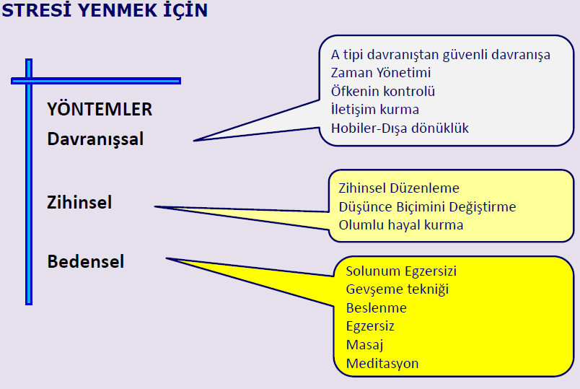

Slide 90
Psikolojik Taciz (MOBBİNG)
6098 sayılı Yeni Borçlar Kanunu’nun 417.maddesi işyerinde “psikolojik taciz” olarak türkçeleştirilebilecek “mobbing” kavramını düzenlemiştir.
Düzenlemede işverenin yükümlülükleri sıralanmıştır.

Slide 91
Psikolojik Taciz (Mobbing) kavramı,
İşyerinde bireylere üstleri, eşit düzeyde
çalışanlar ya da astları tarafından sistematik
biçimde uygulanan her türlü kötü muamele,
tehdit, şiddet, aşağılama vb. davranışlar
İçermektedir.

Slide 92

Psikolojik Taciz (MOBBİNG)
İşveren yükümlülükleri
Hizmet ilişkisinde işçinin kişiliğini korumak ve saygı göstermek,
İşyerinde dürüstlük ilkelerine uygun bir düzeni sağlamak,
Özellikle işçilerin psikolojik ve cinsel tacize uğramamaları ve bu tür tacizlere uğramış olanların daha fazla zarar görmemeleri için gerekli önlemleri almak

Slide 93
Psikolojik Taciz (MOBBİNG)
İşveren yükümlülükleri
Kanuna ve sözleşmeye aykırı davranışı nedeniyle işçinin ölümü, vücut bütünlüğünün zedelenmesi veya kişilik haklarının ihlaline bağlı zararların tazmini,
Sözleşmeye aykırılıktan doğan sorumluluk hükümlerine tabidir.

Slide 94
Psikolojik Taciz (MOBBİNG)
İşveren yükümlülükleri
İşyerinde iş sağlığı ve güvenliğinin sağlanması için gerekli her türlü önlemi almak, araç ve gereçleri noksansız bulundurmak;
İşçi yükümlülükleri
İş sağlığı ve güvenliği konusunda alınan her türlü önleme uymak

Slide 95
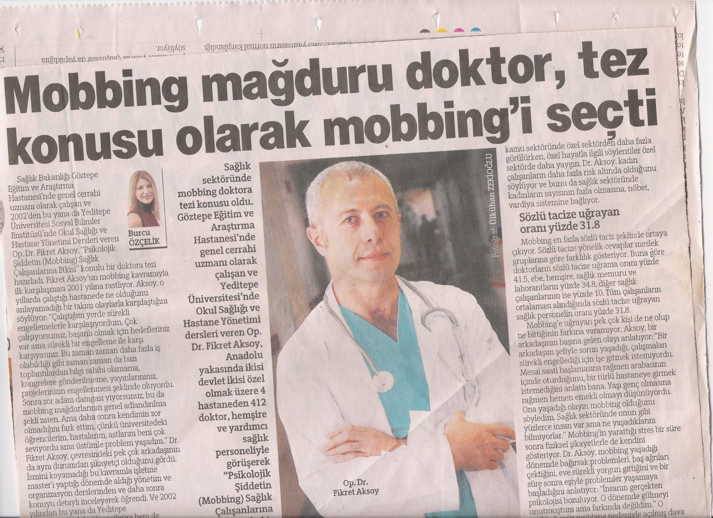

Slide 96
İlgili mevzuat
İş Kanunu madde 5, 18, 24, 25, 32, 34, 71, 73, 74, 85, 88;
Eşit davranma ilkesi,
Feshin geçerli sebebe dayandırılması,
Haklı nedenle fesih hakkı,
Ücret ve ücretin ödenmesi,
Ücretin gününde ödenmemesi,
Çalışma yaşı, gece çalışma,
Analık halinde çalışma ve süt izni
Gebe veya emziren anneler için yönetmelik

